Slide 1
Kritische Evaluierung von Bankgebühren im Zeitalter hochgradiger Automatisation und Selbstbedienung
Mengfan Böhm (h1220867)
WS 2020/21 – 0100 Seminar aus BIS ao.Univ.Prof. Dr. Rony G. Flatscher

Slide 2
Agenda
Einleitung
Industrialisierung von Geschäftsprozessen im Bankenumfeld
Geschäftsprozesse
Industrialisierung
Standardisierung
Organisation
Automatisierung
Steuerung und Controlling
Selbstbedienung
Geldautomat
Online-Banking
Bankgebühren
Übersicht
Gesetzliche Grundlagen – Österreich
Gesetzliche Grundlagen – EU
Fallbeispiele
Zusammenfassung und kritische Evaluation

Slide 3
Einleitung
Wandel des Bankgeschäfts
Verschiebung der Kundenpräferenzen und –vorstellungen
Regulatorische Änderungen / Steigende Anforderungen
Neue Marktteilnehmer (Direktbanken, FinTechs)
→ Industrialisierung des Bankgeschäfts
Standardisierung
Spezialisierung / Organisation
Automatisierung
Hoher Grad an Automatisierung und Selbstbedienung → Gebühren?

Slide 4
Geschäftsprozesse
Definition von Prozess:
„eine Struktur, deren Elemente Aufgaben, Aufgabenträger, Sachmittel und Informationen sind, die durch logische Folgebeziehungen verknüpft sind. Darüber hinaus werden deren zeitliche, räumliche und mengen-mäßige Dimensionen konkretisiert. Ein Prozess hat ein definiertes Startereignis (Input) und Ergebnis (Output) und dient dazu, einen Wert für [Prozess-]Kunden zu schaffen“ (Fischermanns, 2013)
→ Geschäftsprozess
Primär (Wertschöpfungsprozesse) / Sekundär (unterstützende Prozesse)
Leistungs-, Führungs- und Unterstützungsprozesse
Produktentwicklung, Vertrieb, Abwicklung und Transformation

Slide 5
Industrialisierung
Industrialisierungsgrad – 80 Hebel in vier Kategorien:
Standardisierung
Organisation (Arbeitsteilung/Spezialisierung)
Automatisierung (Robotics/Künstliche Intelligenz - KI)
Steuerung und Controlling
Derzeit nur niedriger Industrialisierungsgrad im Bankwesen:
Retail-Segment 48%
Firmenkundenbereich 31%
(Breinich-Schilly, 2019)
Hohe Optimierungspotenziale auf der Kostenseite

Slide 6
Standardisierung
Einheitliche Durchführung und Gestaltung von Prozessen
Grundlage für den Wandel zur Optimierung und Automatisierung
Bereits existierende Verfahren:
SWIFT
TARGET-2
TTIP
Entwicklungen hauptsächlich auf der Markt- bzw. Marktfolgeseite
Geringe Standardisierung im Bereich der Banksteuerung
→ hohe interne Transaktionskosten
Einführung einheitlicher Begriffe und Informationsbausteine

Slide 7
Organisation
Effektive und kosteneffiziente Gestaltung der Geschäftsprozesse durch Arbeitsteilung und Spezialisierung
Methoden aus der Industrie:
Prozessreorganisation
Business Process Management (BPM)
Serviceorientierte Architekturen (SOA)
Entwicklungen hauptsächlich auf der Markt- bzw. Marktfolgeseite
Optimierung der Banksteuerung
Erweiterung der Kompetenzen
Kulturwandel
Konsequente Umsetzung („Change-Management“)

Slide 8
Automatisierung
Einsparung von zeit- und kostenintensiver manueller Arbeit
Kundenzufriedenheit, Qualitätskontrolle, Dienstleitungen, Bereitstellung von Produkten usw.
Methoden:
Robotic Process Automation (RPA)
Routine-Aufgaben mit strukturierten (Eingangs-)Daten
Intelligent Process Automation (IPA)
Künstliche Intelligenz (KI) → komplexere Aufgaben mit unstrukturierten Daten
Mitarbeiter*innen können für Tätigkeiten mit höherem Wertschöpfungspotenzial (z.B. Kundenbetreuung und –gewinnung) eingesetzt werden

Slide 9
Steuerung und Controlling
Großes Verbesserungspotenzial
Standardisierung und Optimierung sind Voraussetzungen
Entwicklung erst in den kommenden Jahren möglich
→ Bei Banken stehen Steuerung und Controlling erst in den nächsten Jahren im Fokus

Slide 10
Selbstbedienung
Markt- bzw. Marktfolgeseite schon weitgehend automatisiert
→ hoher Grad an Selbstbedienung
Geldautomat
Online-Banking

Slide 11
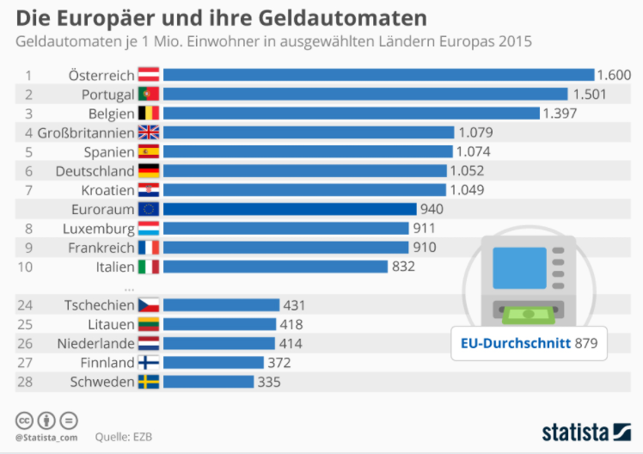
Geldautomat
Ein- und Auszahlung von Bargeld
Die ersten Automaten: 1960er Jahre, 1968 Österreich
Viele Geldautomaten in Österreich
Automaten sind über die Jahre smarter und sicherer geworden
Hohe Anschaffungskosten
Teurer Betrieb
Wirtschaftlichkeit erst ab 2000-3000 Transaktionen pro Monat
Geldautomat = Dienstleitung

Slide 12
Online-Banking
Bargeldlose Transaktionen
Erstmals 1983 über BTX
Online-Zugriff in 1994
1994 erste Online-Banking Webseite
Bis 2001 19 Mio. User in USA
Smartphones & Tarife → Internetbanken & Mobile-Banking
Starke Entwicklung
Innovationen von außen
(z.B. N26, Microsoft, Apple)

Slide 13
Bankgebühren
Zulässige Gebühren (DE)
Unzulässige Gebühren (DE)

Slide 14
Gesetzliche Grundlagen – Österreich
2014 Einheitlicher Aufsichtsmechanismus → Bankenaufsicht durch:
Österreichische Nationalbank (OeNB)
österreichische Finanzmarktaufsicht (FMA)
Bundesministerium für Finanzen (BMF)
Europäische Zentralbank (EZB)
Europäische Bankenaufsichtsbehörde (EBA)
Zahlungsdienstgesetz (ZaDiG)
Verbraucherzahlungskontogesetz (VZKG)

Slide 15
Gesetzliche Grundlagen – EU
VZKG → Arbeiterkammer – Bankenrechner (www.bankenrechner.at)
EU-Preisverordnung:
Einführung von IBAN und EU-Standardüberweisungen innerhalb von SEPA
Verordnungen:
Europäische Gemeinschaft: EG Nr. 924/2009
Europäische Union: EU Nr. 260/2012
EU Nr. 248/2014
EU Nr. 518/2019
EU-Richtlinie Nr. 2366/2015
Rechte und Pflichten der Kund*innen & Zahlungsdienstleister
Erhöhung der Transparenz & Verstärkung des Verbraucherschutzes
Neue Bezeichnung „Zahlungsinstitute“

Slide 16
Fallbeispiele
Arbeiterkammer-Bankenrechner
Banken
BAWAG PSK
Unicredit Bank Austria AG
DADAT-Bank
Konten:
Gehaltskonto
Basiskonto
Studentenkonto
Pensionskonto

Slide 17
Fallbeispiele
Gehaltskonto
Basiskonto

Slide 18
Fallbeispiele
Studentenkonto
Pensionskonto

Slide 19
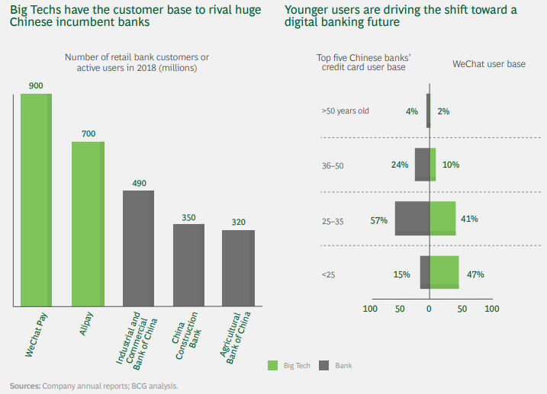
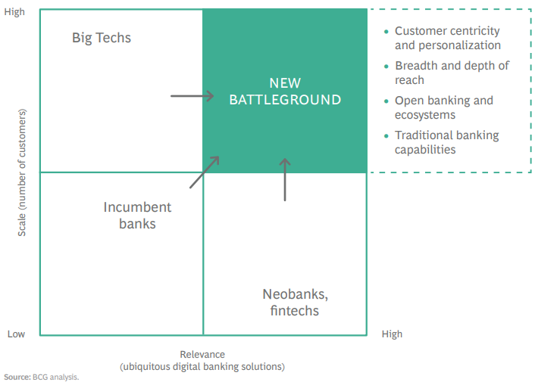
Zusammenfassung & kritische Evaluation
Skalierungsmöglichkeiten von Technologieunternehmen sind mittlerweile größer als jene von Banken
Große Bedeutung von Direktbanken und FinTechs in Online-Banking

Slide 20
Zusammenfassung & kritische Evaluation
Hohes Ausmaß an Automatisierung und Selbstbedienung zum Vorteil der Kund*innen
Alltägliche Prozesse sollen schnell und einfach 24/7 ablaufen
Mitarbeiter*innen von Banken entlasten → bessere Kundenbetreuung
Gebühren durch persönliche Beratung, Infrastruktur und Dienstleistungen gerechtfertigt
Banken müssen jedoch digitale Transformation vollziehen
Traditionelle Banken
Mehr Gebühren
persönliche Beratung
physische Dienstleistungen (Filialen & Geldautomaten)
Direktbanken
Geringere Kosten & günstigere Konditionen
keine persönliche Beratung
keine Infrastruktur

Slide 21
Quellen
Arbeiterkammer-Bankenrechner (https://www.bankenrechner.at/)
Brackert, T., Chen, C., Colado, J., Desmangles, L., Dupas, M., Roussel, P., Sachse, H., Stewart, S., Wegner, M. (2019): Global Retail Banking 2019 - The Race for Relevance and Scale. Verfügbar unter: https://image-src.bcg.com/Images/BCG-The-Race-for-Relevance-and-Scale-Oct-2019_tcm9-232288.pdf [Zugriff am 08.12.2020]
Breinich-Schilly, Angelika (2019): Banken verschlafen Automatisierung des Kreditgeschäfts. Verfügbar unter: https://www.springerprofessional.de/bank-it/bankstrategie/banken-verschlafen-automatisierung-des-kreditgeschaefts/17360188 [Zugriff am 08.12.2020]
Fischermanns, Guido (2013): Praxishandbuch Prozessmanagement: das Standartwerk auf Basis des BPM Framework ibo-Prozessfenster (11. Auflage). Giessen: Schmidt.
konto.org (o.J.): Welche Gebühren dürfen Banken erheben und welche nicht? Verfügbar unter: https://www.konto.org/ratgeber/girokonto/rechtliches-zum-girokonto/bankgebuehren/ [Zugriff am 08.12.2020]
Nier, Hedda (2017): Die Europäer und ihre Geldautomaten. Verfügbar unter: https://de.statista.com/infografik/9927/geldautomaten-je-1-million-einwohner/ [Zugriff am 08.12.2020]
Österreichische Nationalbank (2020): Geldausgabegeräte (ATM). Verfügbar unter: https://www.oenb.at/isaweb/report.do?report=5.4.1 [Zugriff am 08.12.2020]

